Slide 1
GHIOZDANUL
CU
SECRETE

Slide 2
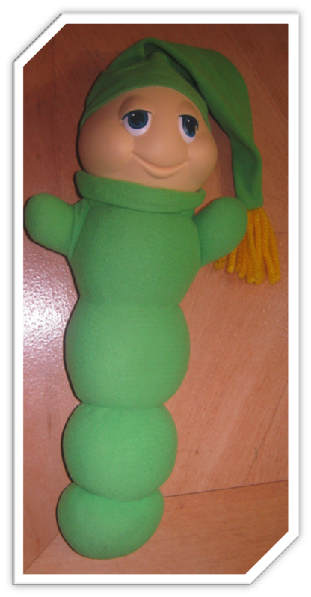
NE PUNEM TOȚI ACEEAȘI ÎNTREBARE:
ÎN CLASA ÎNTÂI CUM VA FI OARE?

Slide 3
SECRETUL NR. 1

Slide 4
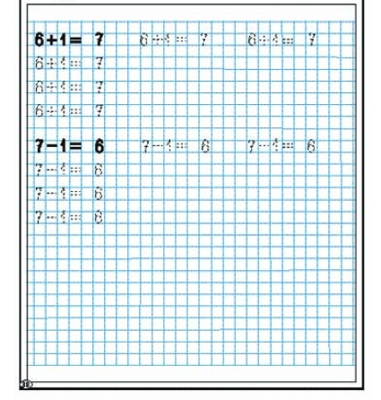
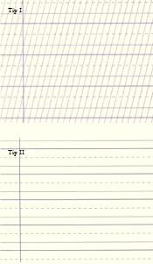
SECRETUL NR. 2
Clasa 1 A

Slide 6
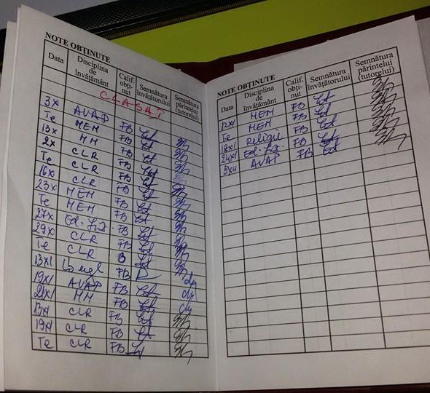
SECRETUL NR. 3

Slide 7
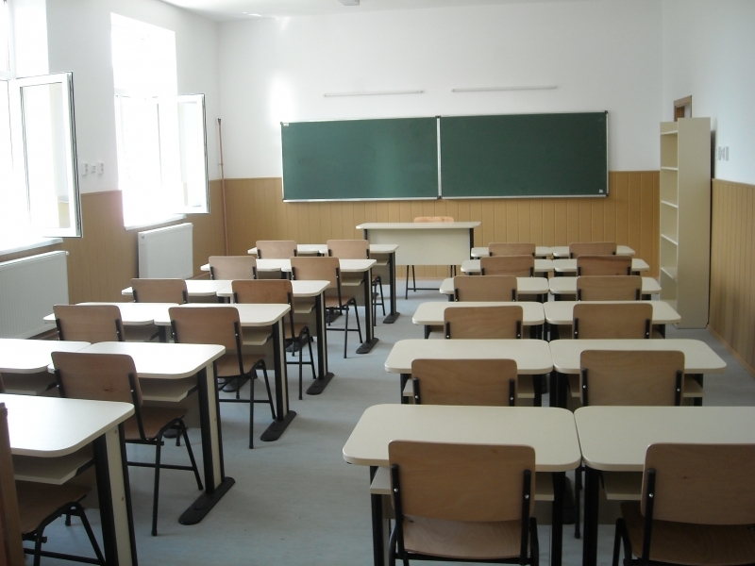
SECRETUL NR. 4

Slide 8
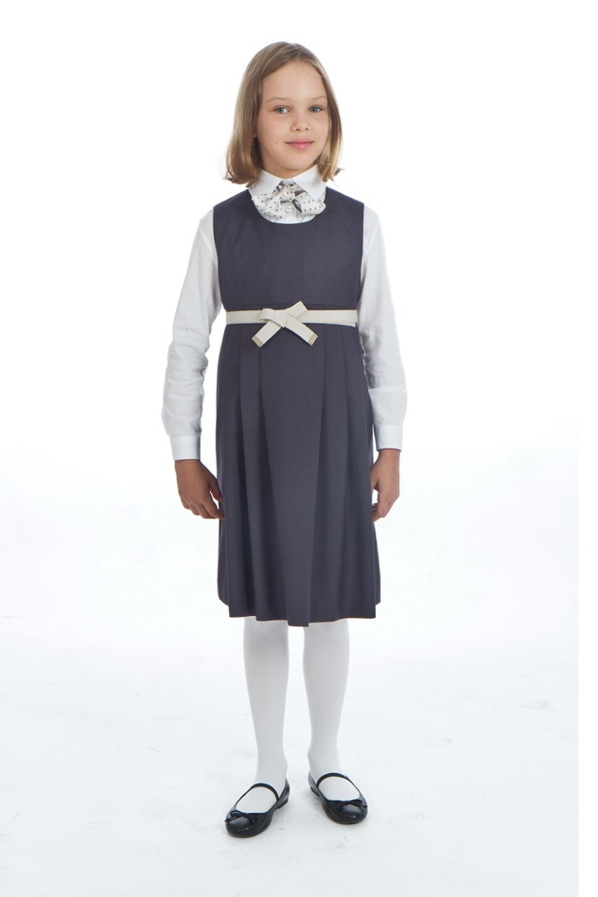
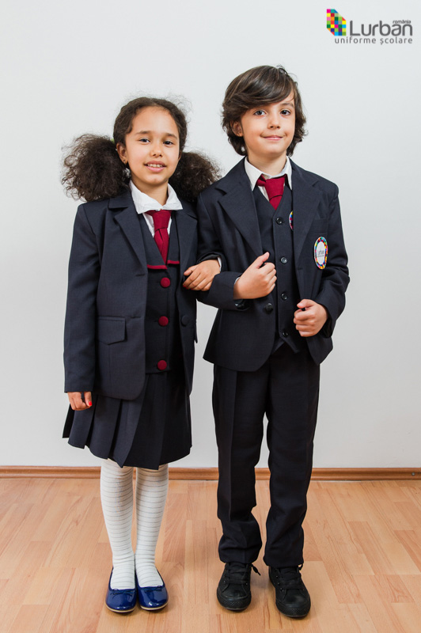
SECRETUL NR. 5

